Slide 1
В гостях у сказки
На полянки у тропинки
Пробиваются травинки,
С бугорка ручей бежит.
А под елкой снег лежит.
Б.Заходер

Slide 2
Консультация для родителей «Воспитание доброты »
Доброта – это душевное богатство.
Именно доброту надо воспитывать в ребенке с ранних лет, с первых шагов и первых слов. Именно доброта поможет маленькому человечку сориентироваться в сложных ситуациях, привлечь к себе внимание окружающих, раскрыться всем потенциальным возможностям и ценностям души. Вот почему так важно воспитание доброты у детей, причем с младшего возраста. Значение доброты в формировании личности ребенка понятны каждому. Доброта – это душевная красота, богатство человеческой души. Самое главное – это как же воспитать доброту в малыше? Очень трудно приводить ему какие – либо доводы и доказательства, не опираясь на его личный опыт, не узнав его мнения на этот счет.
С младшего дошкольного возраста детей, прежде всего, надо приучать делиться игрушками с друзьями. Находясь в детском социуме, малыш не может быть замкнутым в своем «маленьком мире», он общается со сверстниками и поделится своей любимой игрушкой – эта первая ступень к доброте: поделишься ты, поделятся и с тобой. Очень многому в этом плане могут научить персонажи детской художественной литературы, произведений фольклора – малыши с удовольствием вживаются в их сюжеты.
В старшем же дошкольном возрасте у детей уже есть определенное мнение о том, что такое доброта.

Slide 3
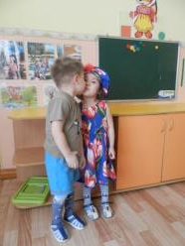
Самым важным моментом в воспитании доброты у ребенка, на мой взгляд, является личный пример самих родителей. Авторитет родителей у ребенка всегда стоит на первом месте. Именно на Ваших примерах воспитываются наши дети, они как губка впитывают и ваше мнение, и ваше поведение и ваше отношение к доброте. Отсюда следует, что очень многое зависит от Вас, наши уважаемые помощники и партнеры в нелёгком, но благородном деле воспитания детских душ.
В заключение, хочется привести слова: «Добро, впитанное с молоком матери, продолжает жить до старости». Так давайте примем все усилия к тому, чтобы наши дети во всех жизненных ситуациях были добрыми, чуткими, отзывчивыми, доброжелательными людьми. Ведь именно в них мы видим свое будущее, которое будет согревать наши сердца, вызывать у нас чувство гордости и уважения!

Slide 4
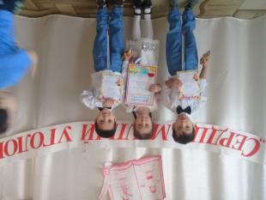
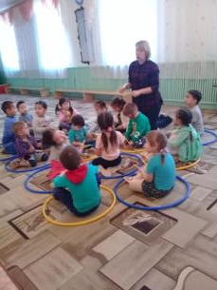
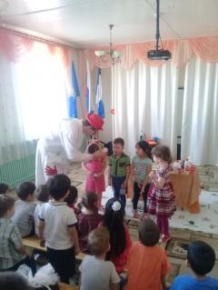
Наши будни
Конкурс чтецов «Сердцу милый уголок»
Театр «Лаборатория для малышей»
Музыкальное занятие «Капает капель»

Slide 5
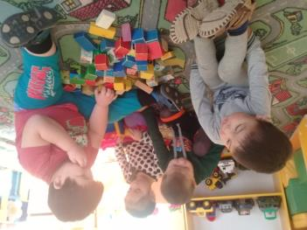
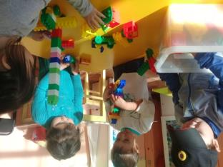
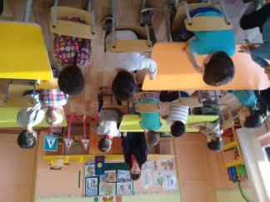
Игры со строительным материалом «Разные роботы»
Занятие «Азбука дорожного движения»

Slide 6
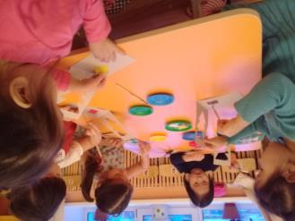
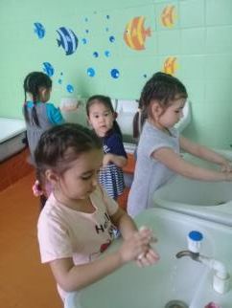
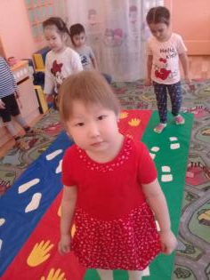
Аппликация
«Елочка- красавица»
Формирование культурно- гигиенических навыков.
Хождение по физкультурной дорожке

